Slide 1


О выполнении постановления администрации МО ГО «Сыктывкар» от 25.11.2015 № 11/3632 «Об утверждении плана мероприятий («дорожная карта») по повышению значений показателей доступности для инвалидов объектов и услуг в установленных сферах деятельности»
Докладчик– Юрковский В.И., начальник управления культуры администрации МО ГО «Сыктывкар»

Slide 2

2021 год выполнено 7 мероприятий на сумму 1120,0 тыс. рублей:
- установлена система вызова помощи на 3 объектах (Эжвинская детская художественная школа, Сыктывкарская детская музыкально - хоровая школа, Эжвинский Центр коми культуры);
- выполнен капитальный ремонт центрального крыльца с установкой пандуса для Дома культуры «Волна» по адресу: Клубный пер.,1;
- установлено специальное оборудование в сантитарно-гигиеническом помещении для инвалидов и МГН в Доме культуры п.г.т. Седкыркещ;
- установлены поручни в Сыктывкарской детской музыкально - хоровой школе.
2022 год запланировано 8 мероприятий на сумму 795,00 тыс. рублей:
- установка тактильной мнемосхемы, приобретение стойки напольной для мнемо-схемы, установка системы вызова помощи, приобретение инвалидной кресла-коляски с быстросъемными колесами на объекте: Отдел работы с населением в п.Выльтыдор;
- ремонт центрального крыльца с установкой пандуса Детской музыкальной школы п.г.т. Краснозатонский;
- ремонт входной группы в Доме культуры «Волна» по адресу: Клубный пер.,1;
- ремонт крыльца, замена внешнего ограждения для входной группы Эжвинской детской художественной школы по адресу: пр. Бумажников,49.
В настоящее время ведутся работы по установке пандуса к центральному входу в Эжвинскую библиотеку «Светоч» по адресу: пр.Бумажников,36.

Slide 3
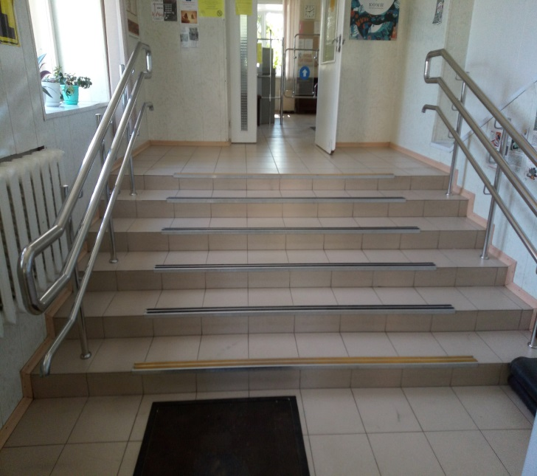
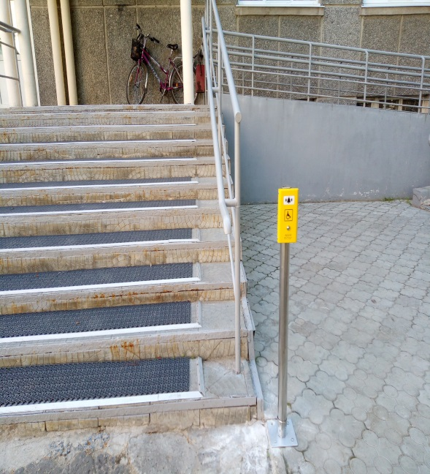
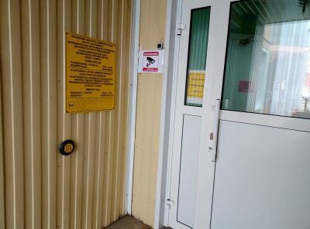
Сыктывкарская детская музыкально-хоровая школа
имени Я. С. Перепелицы

Slide 4
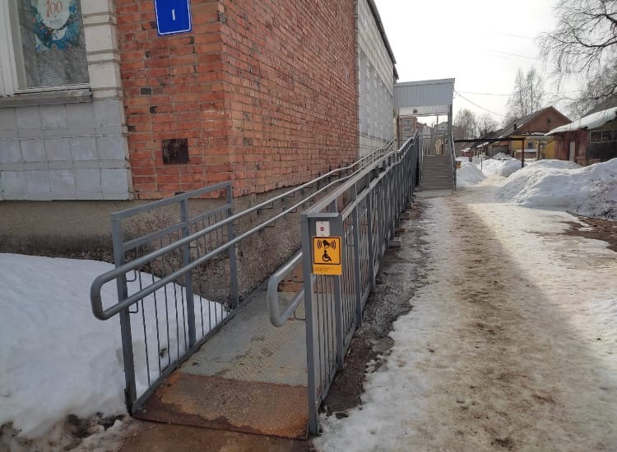
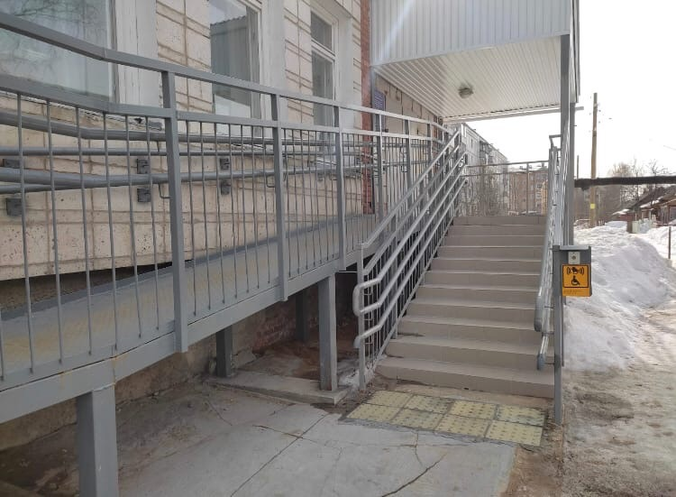
Дом культуры «Волна» (п.г.т. Краснозатонский)

Slide 5
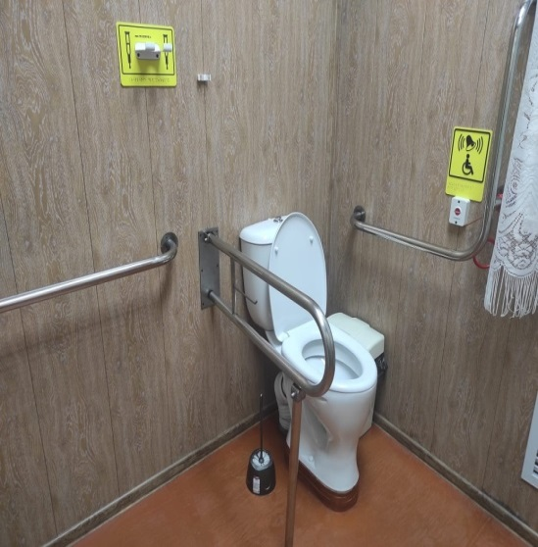
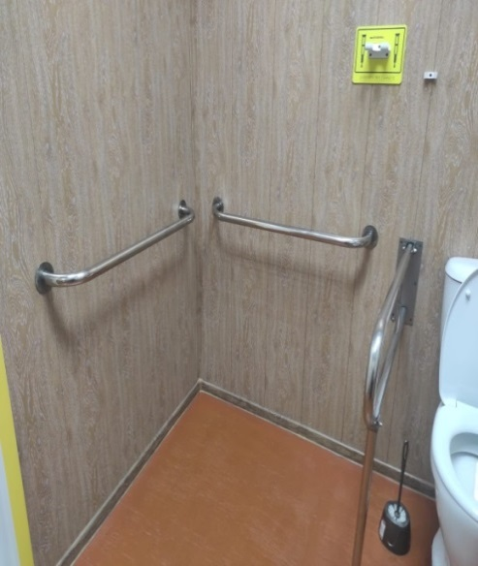
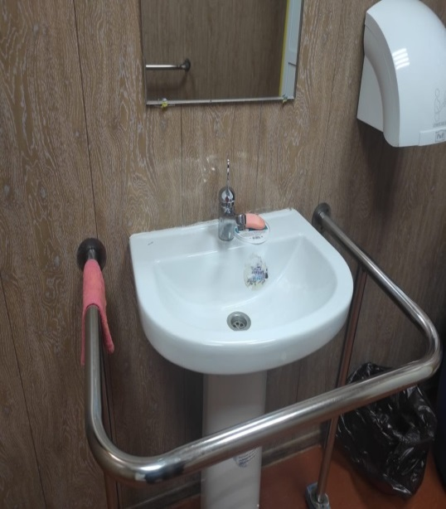
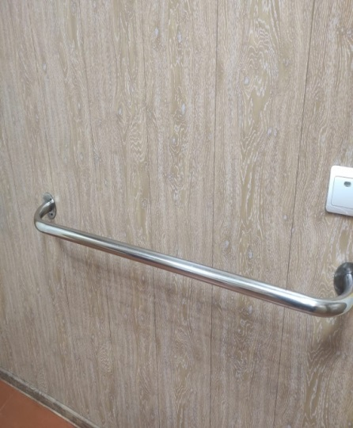
Дом культуры п.г.т. Седкыркещ

Slide 6

На территории МО ГО «Сыктывкар» осуществляют свою деятельность:
7 учреждений дополнительного образования
10 учреждений культуры клубного типа
2 учреждения культуры музейного типа
2 учреждения культуры библиотечного типа

Slide 7


В учреждениях дополнительного образования сферы культуры
(2021-2022 учебный год)
Народные инструменты
Сольное пение
Хореографическое творчество
Изобразительное искусство
Хоровое пение
36 детей-инвалидов и с ОВЗ
Учащиеся с заболеваниями
- опорно-двигательной системы
- по зрению и слуху
- онкологическими
- детский церебральный паралич
- аутизм

Slide 8
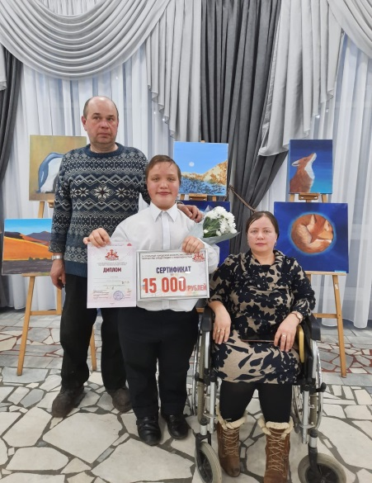



Достижения учащихся учреждений дополнительного образования сферы культуры

Slide 9

Культурно-досуговые мероприятия
2021 г.:
- учреждениями культуры, библиотеками и музеем было проведено 400 мероприятий
- количество участников 8000 человек с инвалидностью
2022 г. первое полугодие:
- проведено 221 мероприятие
- количество участников 3000 человек с инвалидностью

Slide 10
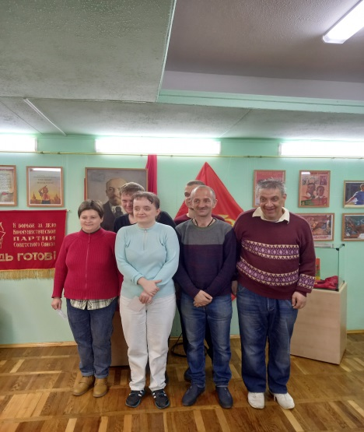
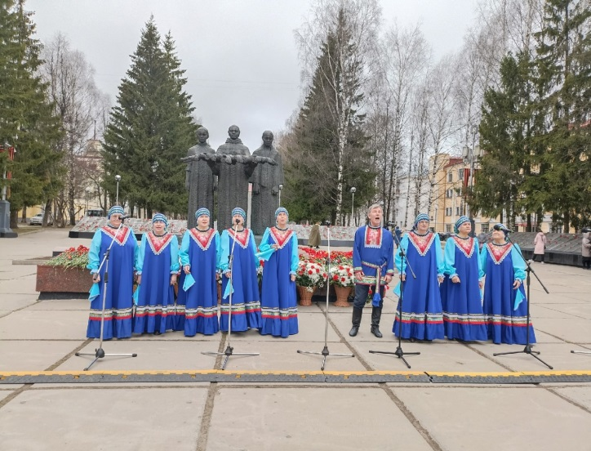
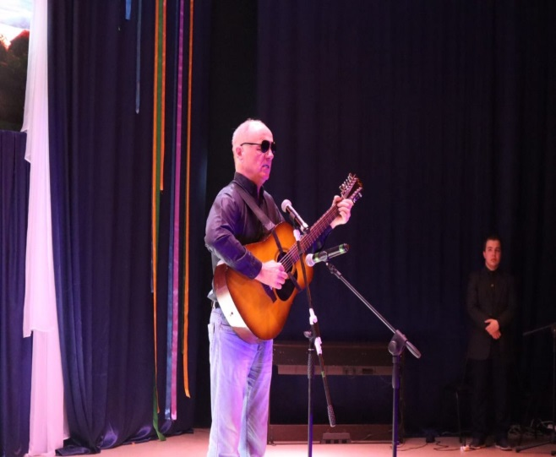
Культурно-досуговые мероприятия
Выставка в Литературно-театральном музее имени Н.М. Дьяконова
Фестиваль «Красная гвоздика»
Конкурс-фестиваль «Радуга талантов»

Slide 11
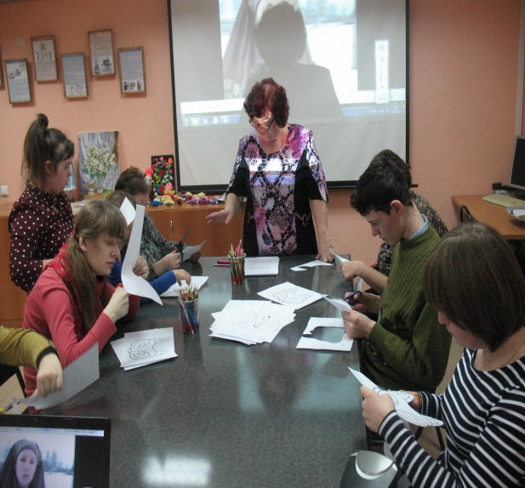
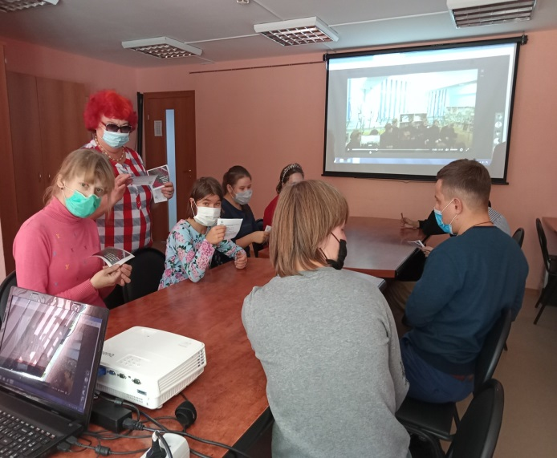
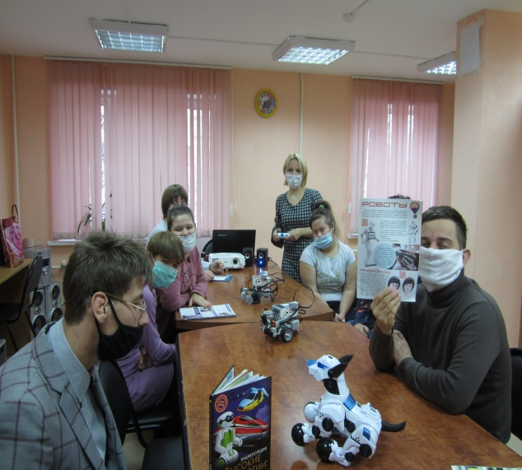
Культурно-досуговые мероприятия
Мастер-класс
Патриотический час
Познавательная программа

Slide 12
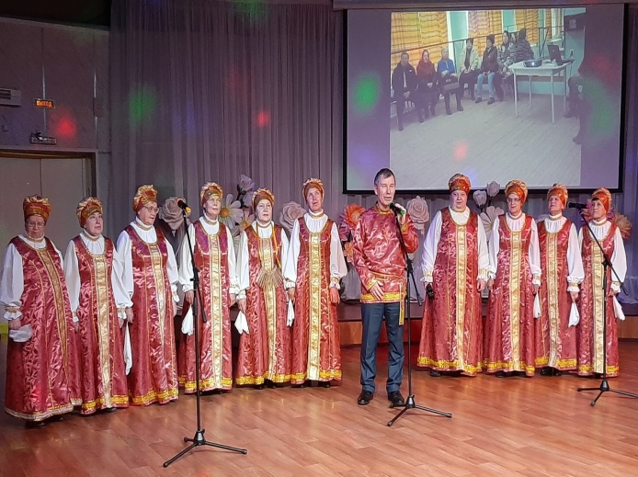
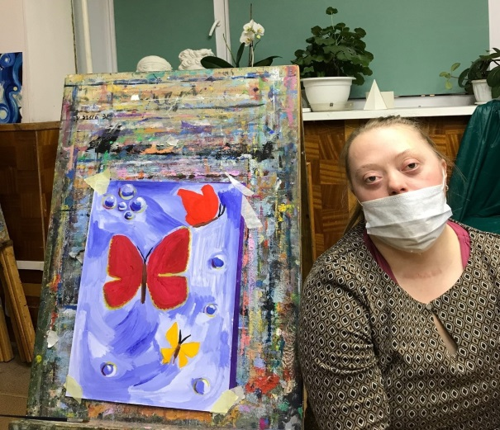
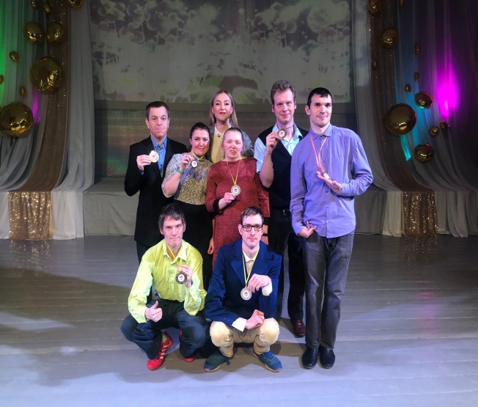
Клубные формирования
Студия «Ажур»
(Дом культуры «Волна»)
Вокальный ансамбль «Зорюшка»
(Дом развития культуры и искусства»)
Театральная студия
«Волна добра»
(Дом культуры «Волна»)

Slide 13
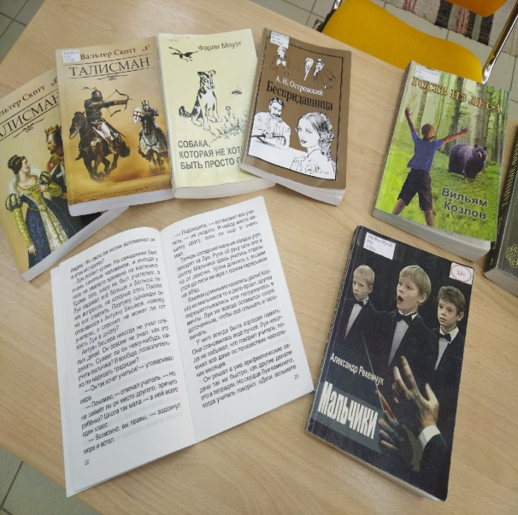
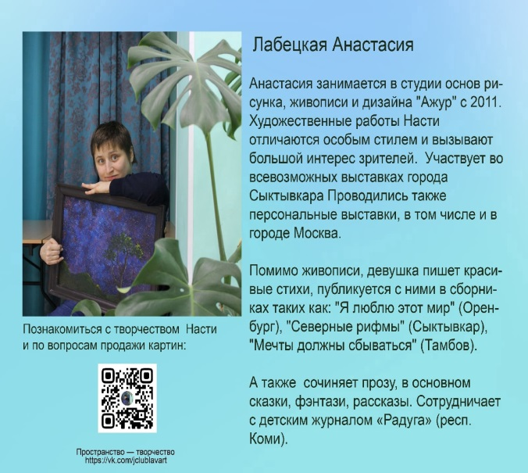
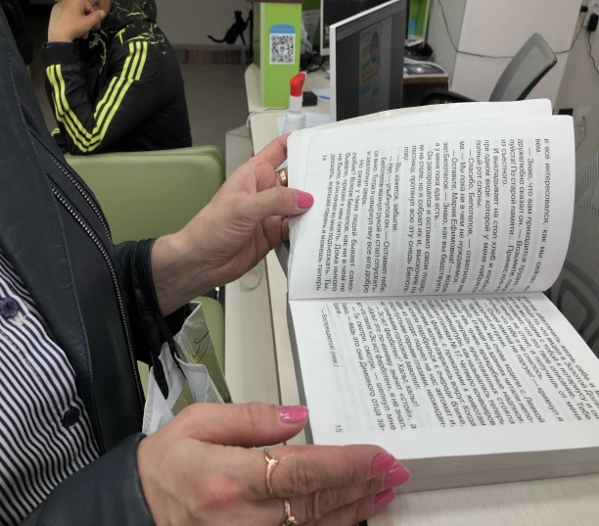
Индивидуальная работа
В библиотеке «Светоч» и библиотеке-филиале № 10 им.И.А.Куратова организованы пункты выдачи книг с укрупненным шрифтом из фонда ГБУ РК «Специальная библиотека для слепых Республики Коми Луи Брайля»
Анастасия Лабецкая
(Студия «Ажур»
Дом культуры «Волна»)

Slide 14

Спасибо за внимание !

